Slide 1
Алгоритмы
Базовые алгоритмические структуры:
  следование
  ветвление
  цикл

Slide 2
Что такое алгоритм ?
Алгоритм – это предписание исполнителю выполнить последовательность команд, приводящую от исходных данных к искомому результату.
Алгоритм – это конечная последовательность указаний, адресованных исполнителю, четко и однозначно задающая процесс решения задач какого-либо типа во всех деталях и позволяющая получить за конечное число шагов результат, однозначно определяемый исходными данными.

Slide 3
Алгоритмы вычислительные
правило возведения числа в степень,
извлечение корня,
действия с дробями,
решение различных уравнений,
нахождение S и V фигур,
нахождение середины отрезка с использованием циркуля и линейки, …
и бытовые
рецепты приготовления различных блюд,
правила пользования оборудованием,
изготовление стандартной детали на токарном станке,
поиск слова в словаре, …

Slide 4
Свойства алгоритмов
Дискретность - переходить к выполнению следующего действия только после того, как закончено предыдущее.
Точность - исполнитель, выполнив очередную команду, точно знает, какую команду надо выполнять следующей.
Понятность (для данного исполнителя) – определенность - исполнитель должен быть в состоянии выполнить каждую команду алгоритма в строгом соответствии с ее назначением.
Результативность - приводить к получению результата после выполнения над исходными данными заданной алгоритмом последовательности действий.
Массовость - если алгоритм разработан для решения определенной задачи, то он должен быть применим для решения задач этого типа при всех допустимых значениях исходных данных.

Slide 5




Исполнители алгоритмов
Исполнитель – это объект, способный выполнить действия, предписываемые алгоритмом.
Какие действия могут выполнить данные исполнители ?

Slide 6
Итак
Алгоритм состоит из отдельных пунктов - команд.
Команда – отдельное законченное действие.
Исполнитель алгоритма - человек или автомат, умеющий выполнять некоторый, вполне определенный набор действий.
Алгоритм всегда исполняется от начала до конца алгоритма.

Slide 7
Способы описания алгоритмов
словесный – на естественном языке,
структурно-стилизованный – с использованием псевдокода,
графический – изображения из графических символов,
программный – тексты на языках программирования,
табличный – в экономических задачах,
...

Slide 8
Блок-схема – графический способ
Графическое изображение алгоритма в виде определенным образом связанных между собой нескольких типов блоков.
Начало и конец алгоритма
Ввод-вывод данных
Блок действия
Проверка условия
Начало цикла

Slide 9

Алгоритмические структуры
В зависимости от порядка выполнения команд алгоритмы бывают:
  Линейные – команда следования – исполнитель все команды выполняет одну за другой в порядке их записи.
  Разветвляющиеся – команда ветвления - содержат хотя бы одно условие, в результате проверки которого происходит переход на один из двух возможных шагов.
  Циклические – команда повторения - содержит многократно повторяемые участки алгоритмов.

Slide 10
Ответить на вопросы
Дайте определение алгоритма.
Перечислите свойства алгоритма.
Приведете примеры алгоритмов и назовите их исполнителей.
Кто такой исполнитель?
Перечислите способы записи алгоритмов.

Slide 11
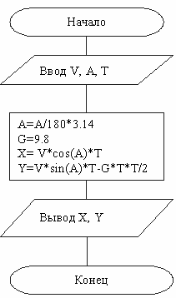
Линейные алгоритмы - следование
Алгоритм, в котором команды выполняются последовательно одна за другой.
Пример. Тело брошено из начала координат со скоростью V под углом A к горизонту. Найти его координаты через время T.

Slide 12
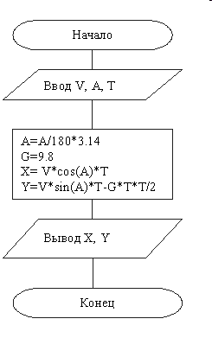
Программа линейного алгоритма
Подключение библиотек
#include<conio.h>
#include<math.h>
#include<iostream.h>
void main( void )
{
clrscr();
float x, y, v, a, t, g = 9.81;
cout << "v = "; cin >> v;
cout << "a = "; cin >> a;
cout << "t = "; cin >> t;
a *= M_PI / 180;
x = v * cos(a) * t;
y = v * sin(a) * t - g * t * t / 2;
cout << "x = " << x << "\ty = " << y;
getch();
}
Объявление переменных
Ввод данных
Вычисление
Вывод

Slide 13

Рисуем цветок
#include<graphics.h>
#include<conio.h>
#include<stdio.h>
#include<stdlib.h>
#include"..\\h\\init.h"
main()
{
init();
setbkcolor(0); setcolor(14);
setlinestyle(0, 1, 3);
// лепестки
ellipse(100, 30, 0, 180, 25, 20);
ellipse(100, 70, 180, 0, 25, 20);
ellipse(75, 50, 90, 270, 25, 20);
ellipse(125, 50, 270, 90, 25, 20);
setfillstyle(9, 14); floodfill(100, 30, 14);
// середина
setfillstyle(1, 4); fillellipse(100, 50, 15, 15);
getch(); closegraph();
}
Блок-схема
начало
Инициализация графики
Нарисовать лепестки
Закрасить изображение
Нарисовать серединку
конец
А программа ?

Slide 14
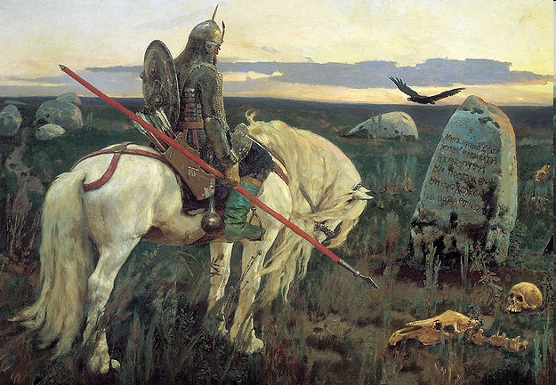
Команда ветвления - развилка
Алгоритм, в котором в зависимости от поставленного условия выполняется та или иная последовательность команд (серия команд).
Да
Условие
Нет
Серия 1
Серия 2

Slide 15
Условие (условное выражение)
Высказывание на естественном или формальном языке, которое может быть истинным или ложным.
Например: погода солнечная? или А=В?
Пример. Пойдет налево песнь заводит, направо сказку говорит…
истина
Идёт налево
ложь
Песнь заводит
Сказку говорит

Slide 16

Условие?
да
нет
Серия
действий 1
Серия
действий 2
        если (условие) то действие 1
        иначе действие 2
      Полная форма ветвления

Slide 17
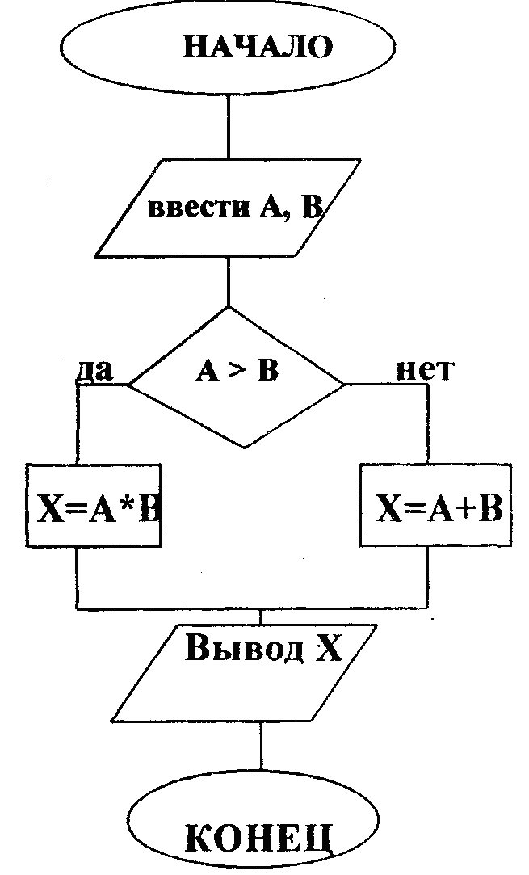
Чему равно значение x ?
Вычислить значение x
для значений аргументов:
A = 12, B = 3,
A = -7, B = 0,
A = 3, B = -8,
A = 0, B = -8,
A = 2, B = 4.

Slide 18
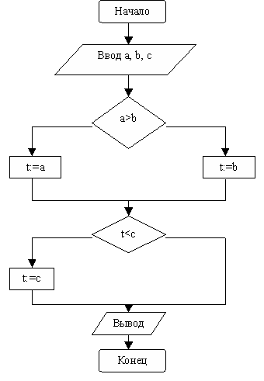
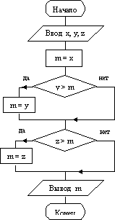
Поиск максимального из трех
Алгоритм содержит две последовательные команды ветвления (неполная развилка):
принять за максимальное значение x,
сравнить m с y, если y > m, принять за максимальное значение y,
в противном случае сравнить m с z,
  если z > m, принять за максимальное значение z,
в противном случае оставить все без изменения.
Можно ли иначе ?
5 > 9
нет
t = 9
9 < 2
нет
t = 9
5
9
2
5
9
2

Slide 19
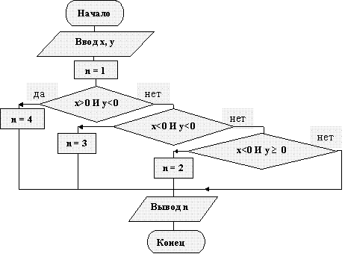
Определение n - номера квадранта
y
Где расположена точка B(x, y) ?
x = 5, y = -8;
x = -2, y = 4;
x = 3, y = 2;
x = -5, y = 8;
x = -5, y = -8.
А блок-схема ?
+
II
I
-
+
x
III
IV
-

Slide 20
Команда повторения - цикл
Алгоритм, в котором предусмотрено неоднократное выполнение одной и той же последовательности действий при различных значениях параметров, изменяемых при каждом новом выходе на повторение.
Тело цикла - многократно повторяемые действия.
Параметр цикла - переменная, изменяющаяся в цикле - управляющая переменная цикла.

Slide 21

Графическое представление циклов
Обозначения
x – управляющая переменная цикла
a – начальное значение
b – конечное значение
h – значение шага
цикл ДЛЯ
цикл ДО
цикл ПОКА
x = a, b, h
x = a
x = a
серия команд тела цикла
серия команд тела цикла
x ≤ b
нет
начало
да
x = x + h
серия команд тела цикла
color = 1, 15, 1
нет
x > b
x = x + h
r = 10 · color
да
Построить окружность
circle(300, 240, r);
Нарисовать концентрические окружности
конец

Slide 22
Для организации цикла любого типа
Необходимо:
Задать перед циклом начальное значение переменной, изменяющейся в цикле.
Изменять переменную перед каждым новым повторением цикла.
Проверять условие окончания или повторения цикла.
Управлять циклом, то есть переходить к его началу, если он не закончен, или выходить из него по окончании.

Slide 23
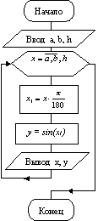
Значения функции y = sin(x)
Вычислить для x, изменяющегося от a до b с шагом h.
С чего начать?
Ввести данные: a, b, h.
Задать значение аргумента: x = a.
Вычислить: y = sin(x).
Вывести значение y.
Изменить значение x = x + h.
… с пункта 3.
До бесконечности?
h
x
a
b

Slide 24
Стоимость покупки
Пример. Составить алгоритм планирования закупки товара в магазине на сумму, не превышающую заданную величину p.
  x – цена единицы товара,
  k – количество единиц товара,
  s – стоимость покупки,
  o – остаток денег.
Какой тип цикла выбрать ?
начало
При накоплении сумм и произведений:
До начала цикла задать начальные значения
  при накоплении суммы S =0,
  при накоплении произведения P = 1.
Накопление
  суммы S = S + a,
  произведения P = P * a
  в цикле после вычисления значения a.
Вывод значений частичных сумм и произведений - в цикле после их вычисления.
Вывод значений накопленных сумм и произведений - за циклом, после их накопления.
Ввод x, p
s = 0, k = 0
k = k + 1
s = s + x
да
p – s ≥ x
нет
o = p – s
Вывод k, s, o
конец

Slide 25
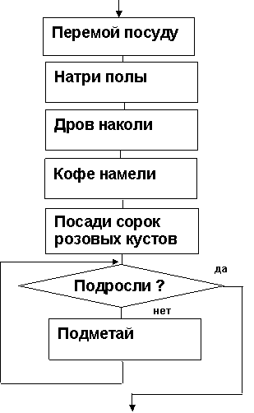
Алгоритм для Золушки
Перемой-ка всю посуду.
Да натри полы повсюду,
Дров на месяц наколи,
Кофе на год намели,
Посади среди цветов
Сорок розовых кустов,
И, пока не подрастут,
Подметай дорожки тут

Slide 26
Резюме
Алгоритм для решения любой логической задачи можно составить только из структур:
    следование – линейный алгоритм
    ветвление – развилка полная и неполная
    цикл – команда повторения
  Это базовые алгоритмические структуры.
Сложный алгоритм состоит из соединенных между собой либо последовательно, либо вложенно базовых алгоритмических структур.

Slide 27
Ответить на вопросы
Перечислите типы алгоритмов
Какой алгоритм примените ?
линейный
разветвляющийся
цикл ДЛЯ
циклический
цикл ДО
цикл ПОКА

